Slide 1
Pidžiny
Ukázky konkrétních jazyků

Slide 2
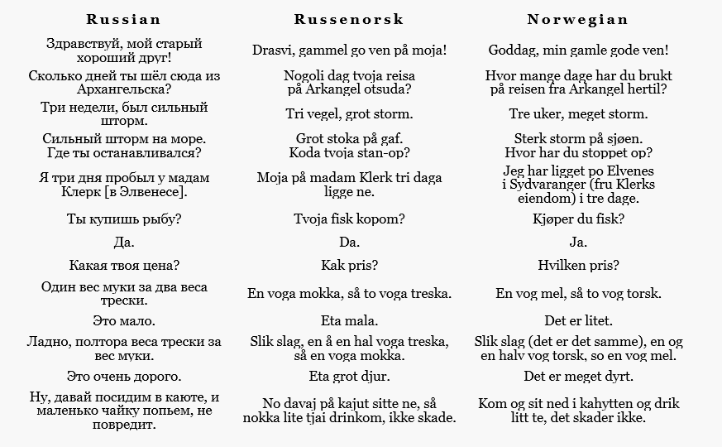
Russenorsk / Руссенорск
rusko-norský pidžin
používaný na severu Skandinávie
v 18.-19. stol.
mezi norskými rybáři a ruskými obchodníky při výměnném obchodu
vyvážený pidžin
lingvistický systém
většinově nivelizovaná fonologie
absence flexe
primárně SVO, sekundárně SOV
zvláštnosti
půl druhého století ve fázi pidžinu
akceptibilita mimo původní situaci
Notes:
Čili o jaký typ pidžinu se jedná? Vyvážený.

Slide 3
Kjachtský pidžin
rusko-čínský pidžin
používaný v RU-MN-CN pohraničí
v pozdním 18. až 20. století
používaný mezi Rusy a asijskými národy v oblasti k administrativním úkonům a obchodu
nevyvážený pidžin
lexifikátor - ruština
lingvistický systém
sinifikovaná fonologie s variací
absence flexe, systém částic
primárně SOV, sekundárně OSV

Slide 4
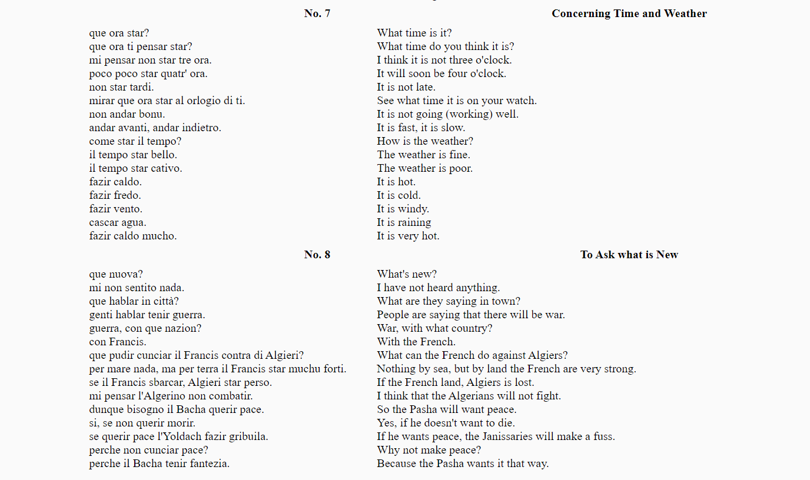
Lingua Franca Sabir / Petit Mauresque
primárně románský pidžin
používaný napříč Středomořím
někdy před 16. do 19. stol.
mezi Evropany a Araby při obchodu, diplomacii a komunikaci s otroky
nevyvážený pidžin
španělský základ
italský základ
doklady
většinou anekdotické, zkreslené
lingvistický systém
částečně nivelizovaná fonologie
absence flexe?
primárně SVO
Notes:
Čili o jaký typ pidžinu se jedná? Nevyvážený.

Slide 5
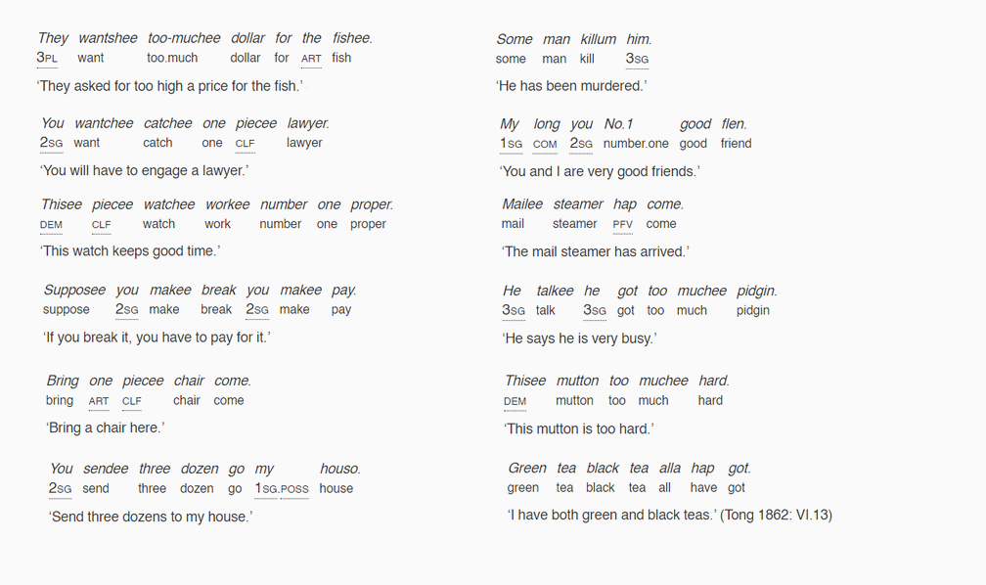
Chinese Pidgin English
anglicko-kantonský pidžin
používaný v Kantonu (JV Čína)
cca od konce 17. do 20. stol.
mezi Evropany a Číňany při obchodu
nevyvážený pidžin
lexifikátor - angličtina
lingvistický systém
částečně nivelizovaná fonologie
možné tóny v čínském lektu
absence flexe
primárně SVO
Notes:
Čili o jaký typ pidžinu se jedná? Nevyvážený.

Slide 6
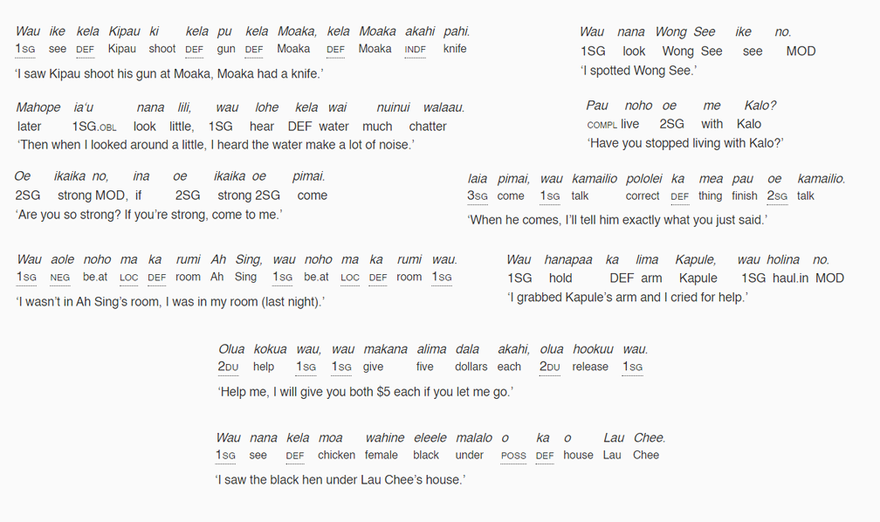
Pidgin Hawaiian / ʻŌlelo paʻi ʻai
primárně havajský pidžin
používaný na Havajských ostrovech*
od začátku 19. do poloviny 20. stol.
mezi Havajci a neHavajci, zejména když se následně usadili na ostrovech
nevyvážený pidžin
lexifikátor - havajština
lingvistický systém
havajský fonologický inventář*
absence flexe
primárně SVO, sekundárně VSO
Notes:
Čili o jaký typ pidžinu se jedná? Nevyvážený.

Slide 7
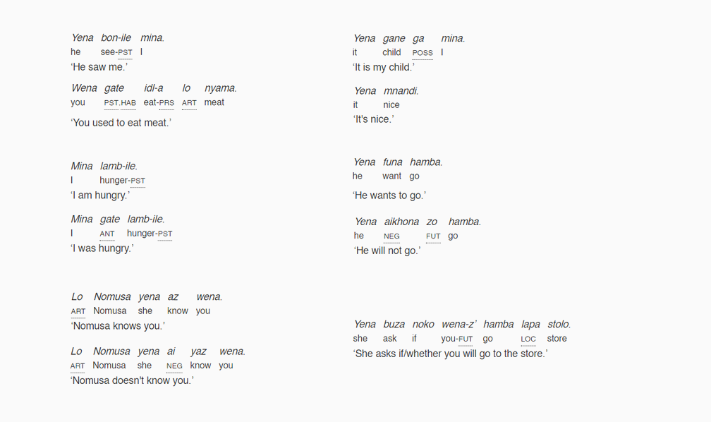
Fanakalo / Fanagalo
primárně zuluský pidžin
používaný na jihu Afriky
od začátku 19. stol. až dosud
mezi v oblasti vzniku dominantními Zuluy a britskými* přistěhovalci zejména v pracovním kontextu
nevyvážený pidžin
lexifikátor - zuluština
lingvistický systém
většinově nivelizovaná fonologie
znatelně redukovaná flexe
posun směrem k analytičnosti
primárně SVO
Notes:
Čili o jaký typ pidžinu se jedná? Nevyvážený.

